Slide 1
Python Developer
360º Graus

Slide 2
Conteúdo
Fundamentos de Sistema Operacional
Fundamentos de Versionamento
Fundamentos de Data Science
Fundamentos de Inteligência Artificial

Slide 3
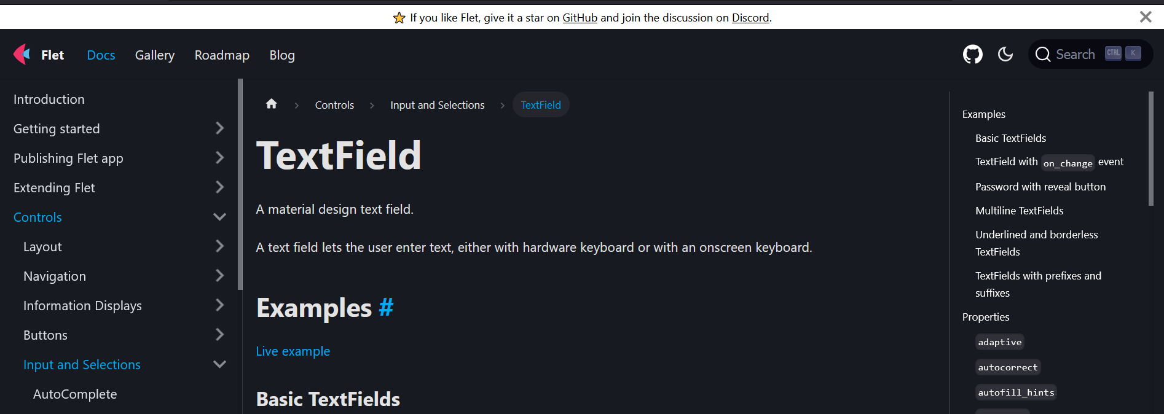
Interface Gráfica

Slide 4




Slide 5
Lógica de Programação
Programação Python
Estrutura de Seleção
Estrutura de Repetição

Slide 6
Estrutura de Dados
Coleções
Funções

Slide 7
Orientação a Objetos

Slide 8
RPA

Slide 9
Mineração de Dados (EDA)

Slide 10
Biblioteca Numpy
Biblioteca Pandas
Biblioteca Matplotlib
Biblioteca Seaborn

Slide 11
Preparação dos dados
Extração dos dados
Exploração e visualização dos dados
Transformação dos Dados
Soft Skills em uma apresentação fictícia para executivos
Ética e LGPD

Slide 12
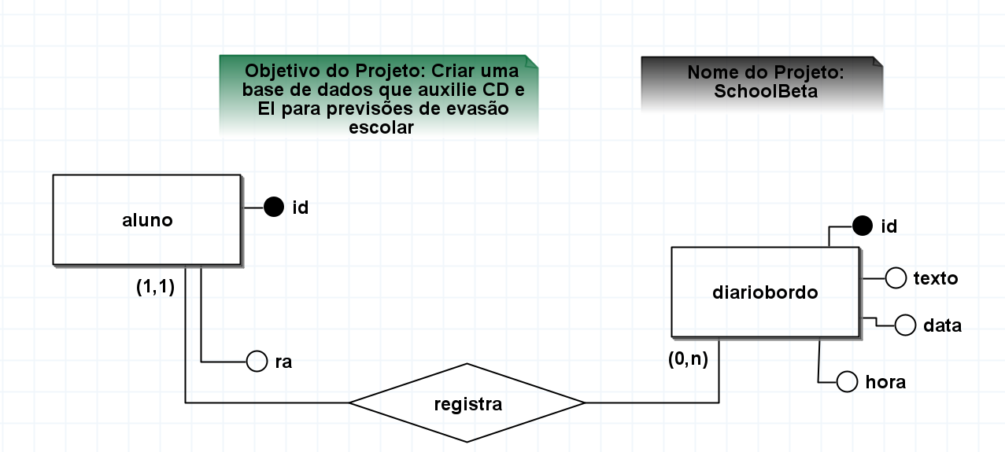
Projeto de Data Science
Etapas do Projeto
Definição do Problema

Slide 13
SQL
Conceitual
Lógico
Físico
SGBD
Banco de Dados
Tabela
Campo
Chaves
Relacionamentos
Teoria dos Conjuntos
Ler SQL

Slide 14
SGBD
MySQL

Slide 15
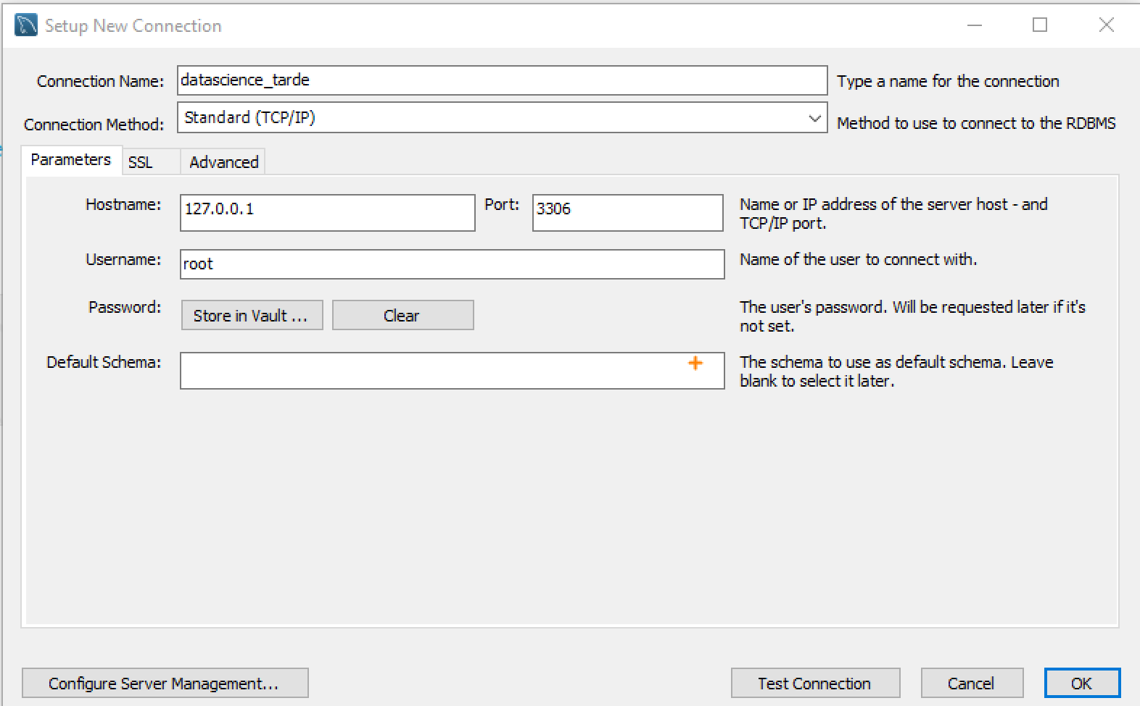

Slide 16


Slide 17
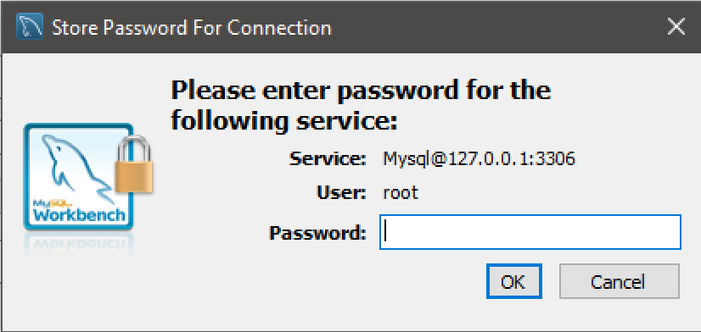

Slide 18


Slide 20
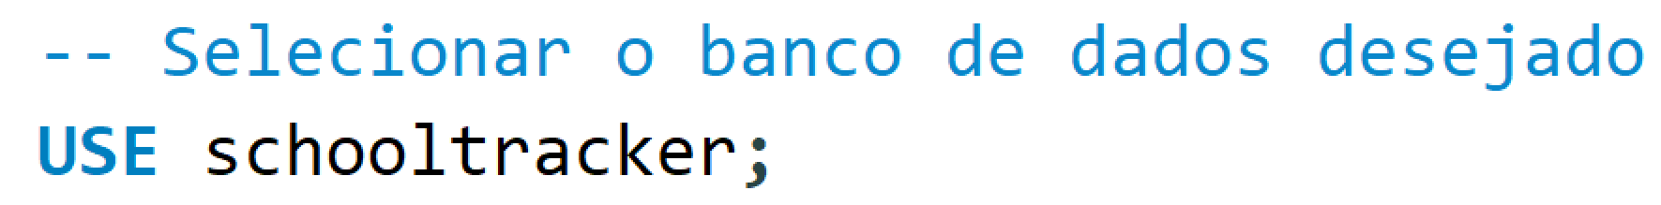

Slide 21
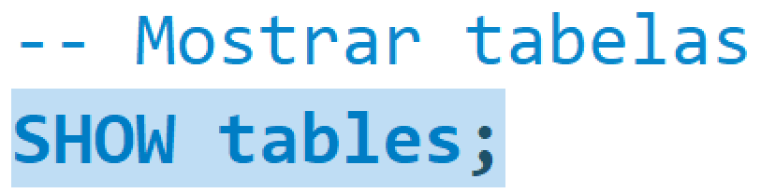

Slide 22
Projeto de Data Science
Etapas do Projeto
Definição do Problema

Slide 23
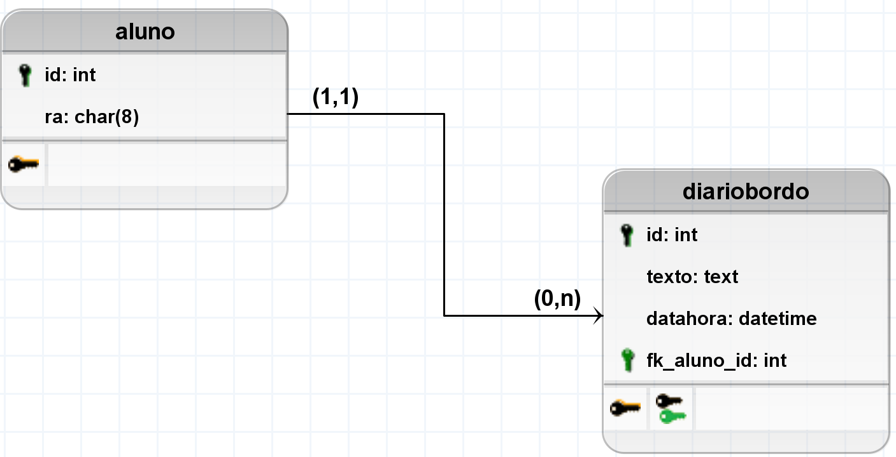

Slide 24
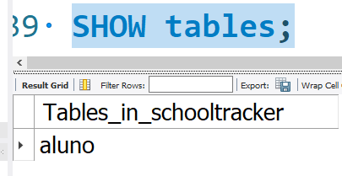

Slide 25
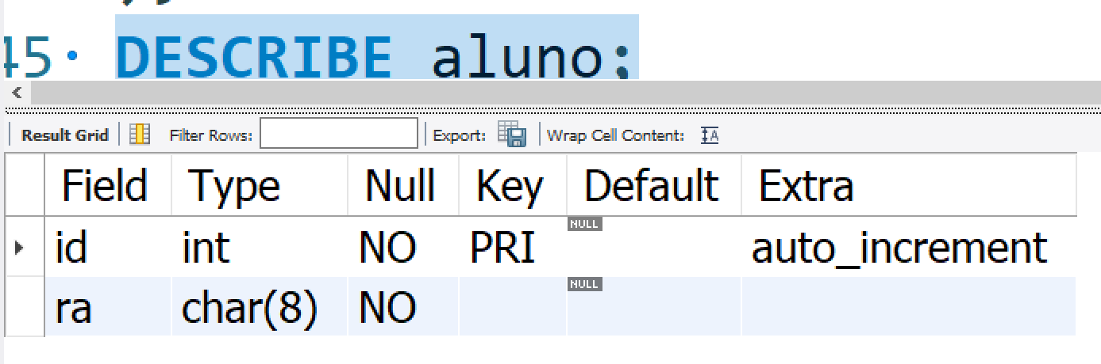

Slide 26
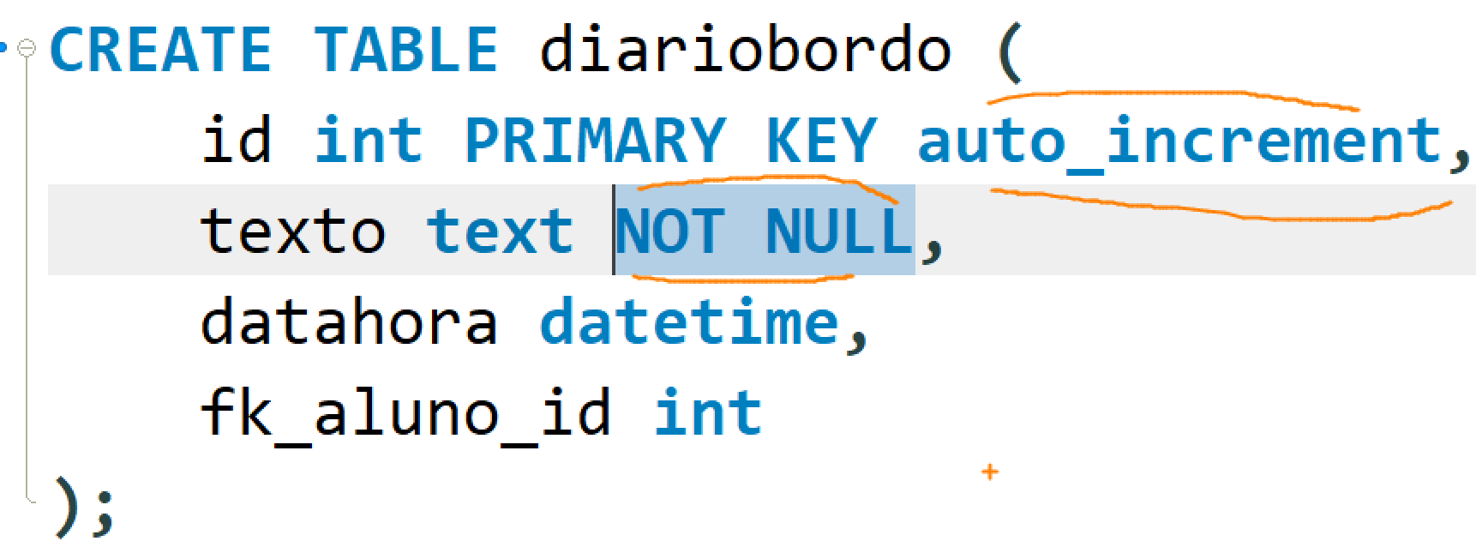

Slide 27
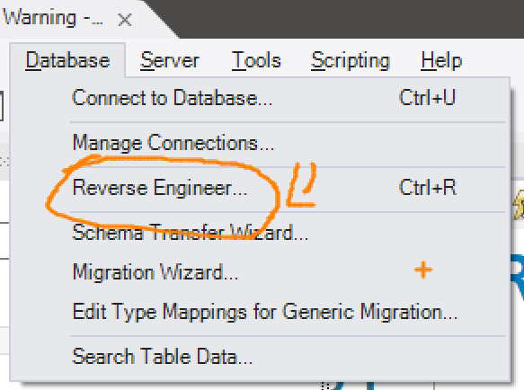

Slide 28
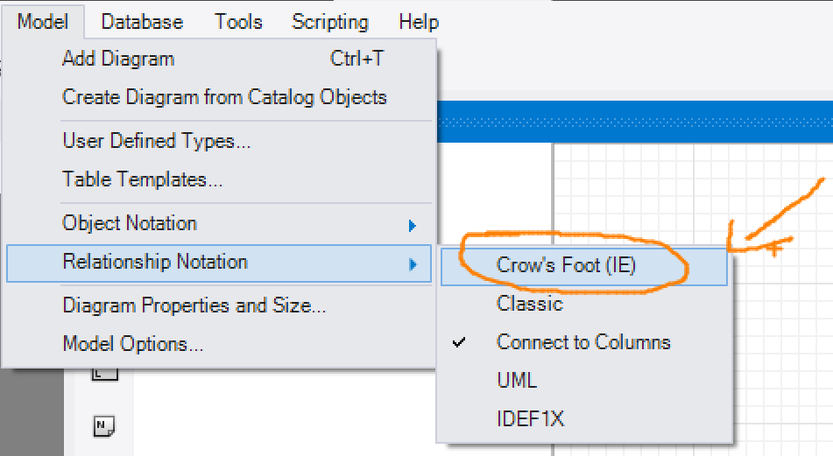

Slide 29
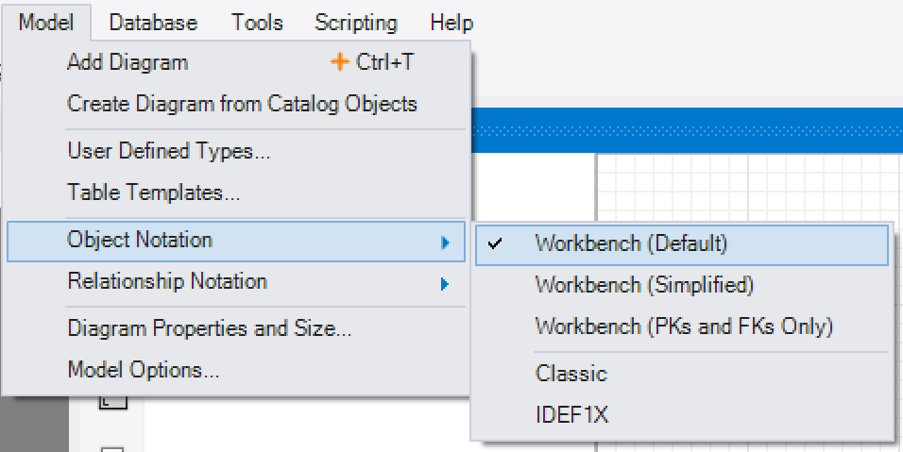

Slide 30
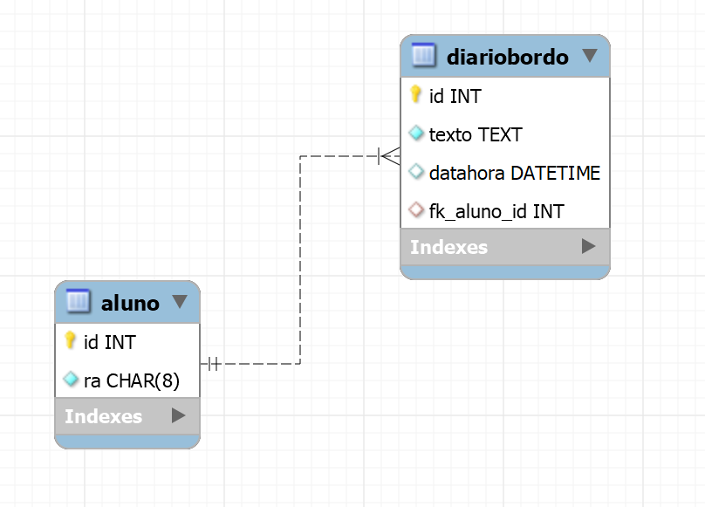

Slide 31
31/07/2024
INSERT do aluno com IA GPT (Copilot e Gemini)
INSERT do diário de bordo (MANUAL)
DELETE
UPDATE
SELECT WHERE
SELECT JOIN (LEFT JOIN, RIGHT JOIN, INNER JOIN)
Encerrar nosso Mini Curso de Banco – 10 horas.

Slide 32
31/07/2024
Conectar com o Banco usando Python
SqlAlchemy - ORM
Pymysql
Connection String
SELECT em um NOTEBOOK JUPYTER
Enviar a consulta para o DataFrame
pd.read_sql(query)
EDA (análise exploratória)

Slide 33
06 de Setembro
116 horas

Slide 34
Hora 1/116
Fundamentos de Versionamento
Tecnologia escolhida para interface gráfica do projeto : Flask com Jinja2
Faça o download do projeto base do professor
Execute o projeto
Apresente o projeto funcionando para o professor.
Crie um novo repositório com o seu nome
Realize os comandos git padrão para enviar os códigos
Envie o endereço do github para o professor.
Configure a programação para inserir aluno e diário de bordo.

Slide 35
Hora 2/116
Fundamentos de Data Science
Exposição dialogal sobre profissões da área de data Science
Conselhos de grandes profissionais da área de dados do Brasil e do exterior.

